Slide 1
Курс Python разработчик
14. Базы данных и SQL

Slide 2
Обзор тем лекции
Базы данных
Язык запросов SQL и его синтаксис
СУБД

Slide 3

Базы данных
Структурированное представление наших фактов об окружающей действительности – это данные. А то, что позволяет эти данные структурировать, хранить и извлекать для дальнейшей обработки и есть база данных

Slide 4
Базы данных
Классификации баз данных
Общепризнанных устоявшихся классификаций нет
Классификации неполны по определению
Многие хранилища являются гибридными или настраиваемыми
Составление классификации очень зависит от автора классификации

Slide 5
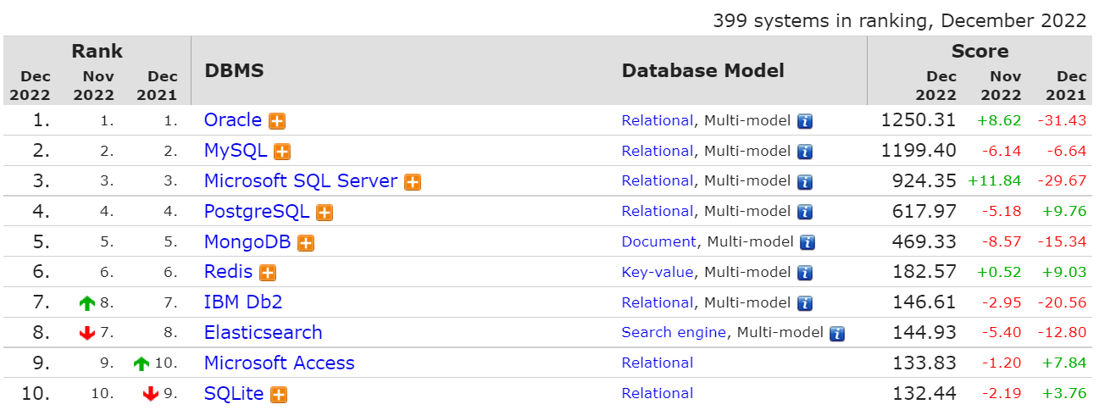
Базы данных
Рейтинг

Slide 6
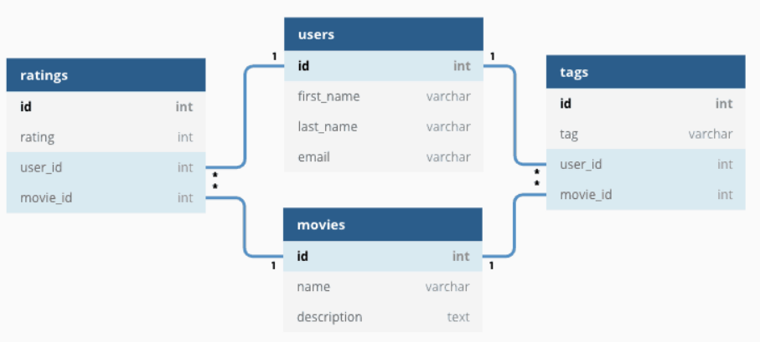
Базы данных
Реляционные базы данных
В основе лежат таблицы в виде столбцов и строк и отношения (связи) между ними

Slide 7
Базы данных
Реляционные базы данных
Важным понятием в реляционных базах является нормализация – разбиение данных на таблицы с целью улучшения структуры данных
Приводит к упрощению системы
Уменьшает количество ошибок
Устраняет избыточность данных
Уменьшает размер базы
Защищает данные от случайного удаления

Slide 8
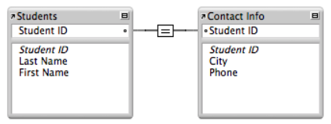
Базы данных
Реляционные базы данных
Нормализация очень упрощает анализ системы так как сразу становится понятно какие есть таблицы и какие существуют взаимодействия между ними
Один-к-одному (One-to-One) – одна и та же запись в разных таблицах

Slide 9
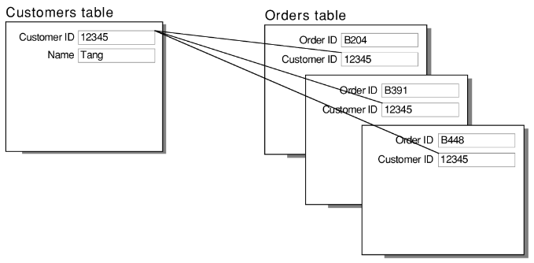
Базы данных
Реляционные базы данных
Многие-к-одному (Many-to-One) – реализуется внешним ключом в таблице «многих», ссылающимся на таблицу «один»

Slide 10
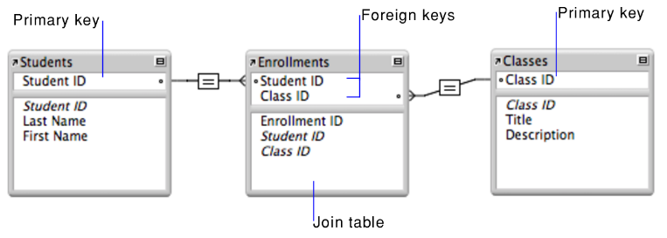
Базы данных
Реляционные базы данных
Многие-ко-многим (Many-to-Many) – реализуется отдельной таблицей с внешними ключами, ссылающимися на участников связи

Slide 11
Базы данных
Реляционные базы данных
С базой могут одновременно работать много пользователей. И они могут одновременно обновлять одни и те же данные. При работе с базой используются транзакции — это осуществление одного или нескольких изменений базы данных. Например, если вы создаете, обновляете или удаляете запись из таблицы, вы выполняете в этой таблице транзакцию

Slide 12
Базы данных
Реляционные базы данных
Транзакции позволяют выполнять наши операции атомарно и целостно. У транзакции есть 4 свойства и требования
Атомарность (Atomicity) – если транзакция по какой то причине не завершается, все действия отменяются
Согласованность (Consistency) – обеспечивает, чтобы база данных надлежащим образом изменяла состояние при успешной транзакции.
Изолированность (Isolation) — позволяет транзакциям работать независимо друг от друга и прозрачно.
Долговечность (Durability) — гарантирует, что результат совершенной транзакции сохранится в случае сбоя системы.
Все вместе – ACID гарантии

Slide 13
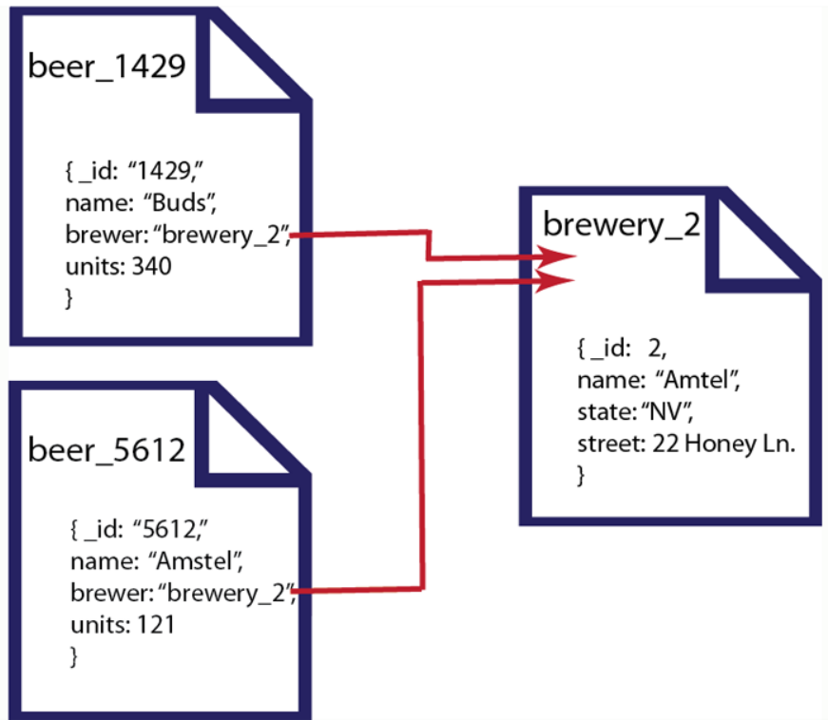
Базы данных
Документно-ориентированные базы данных
Предназначены для хранения иерархических структур данных (документов) и обычно реализуемая с помощью подхода NoSQL. В основе документно-ориентированных СУБД лежат документные хранилища имеющие структуру дерева

Slide 14
Базы данных
Документно-ориентированные базы данных
Отсутствует схема при записи
Данные хранятся в коллекциях (зачастую в формате JSON)
Поля могут иметь несколько значений

Slide 15
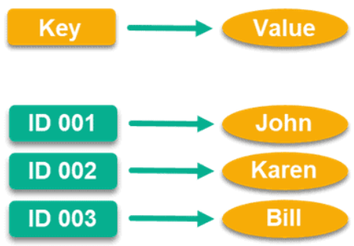
Базы данных
Базы данных «ключ-значение»
Управление данными известными как словарь или хеш-таблица.

Slide 16
Базы данных
Базы данных «ключ-значение»
Как ключ, так и значение могут быть как простыми так и сложными структурами.
Часто используют гораздо меньше памяти для хранения одной и той же базы данных, что может привести к значительному увеличению производительности при определенных рабочих нагрузках.
Также хранение зачастую осуществляется в оперативной памяти что ускоряет работу с базой

Slide 17
Базы данных
Важно помнить:
Выбор базы зависит от данных которые будут там храниться
Нереляционные базы данных не заменяют реляционные

Slide 18
СУБД
Система управления базами данных - совокупность программных и лингвистических средств общего или специального назначения, обеспечивающих управление созданием и использованием баз данных.
СУБД — комплекс программ, позволяющих создать базу данных и манипулировать данными (вставлять, обновлять, удалять и выбирать). Система обеспечивает безопасность, надёжность хранения и целостность данных, а также предоставляет средства для администрирования БД

Slide 19
СУБД
Основные функции СУБД
управление данными во внешней памяти (на дисках)
управление данными в оперативной памяти с использованием дискового кэша
журнализация изменений, резервное копирование и восстановление базы данных после сбоев
поддержка языков БД

Slide 20
СУБД
«клиент — серверные» - основная часть базы размещается на сервере, там же, где и база данных. Человек работает с интерфейсом приложения-клиента. Клиентская часть управляет только пересылкой и получением информации от сервиса.
«встраиваемые» - СУБД тесно связана с прикладной программой и работает на том же компьютере, не требуя профессионального администрирования

Slide 21

СУБД
Существующие СУБД
MySQL - разработку и поддержку MySQL осуществляет корпорация Oracle. MySQL является решением для малых и средних приложений

Slide 22

СУБД
Существующие СУБД
PostgreSQL - PostgreSQL создана на основе некоммерческой СУБД Postgres. Язык - PL/pgSQL

Slide 23

СУБД
Существующие СУБД
MS SQL Server - разработана корпорацией Microsoft. Используется для работы с базами данных размером от персональных до крупных баз данных масштаба предприятия. Язык - Transact-SQL

Slide 24

СУБД
Существующие СУБД
SQLite - компактная встраиваемая СУБД

Slide 25

СУБД
Существующие СУБД
Oracle Database – Клиент-серверная СУБД разработанная компанией Oracle. Язык - PL/SQL

Slide 26
Язык запросов SQL и его синтаксис
SQL является стандартным языком для доступа к базам данных и управления ими.
Что такое SQL?
SQL расшифровывается как язык структурированных запросов
SQL позволяет получать доступ к базам данных и управлять ими
SQL стал стандартом Американского национального института стандартов (ANSI) в 1986 году и Международной организации по стандартизации (ISO) в 1987 году.

Slide 27
Язык запросов SQL и его синтаксис
Что может сделать SQL?
SQL может выполнять запросы к базе данных
SQL может извлекать данные из базы данных
SQL может вставлять записи в базу данных
SQL может обновлять записи в базе данных
SQL может удалять записи из базы данных
SQL может создавать новые базы данных
SQL может создавать новые таблицы в базе данных
SQL может создавать хранимые процедуры в базе данных
SQL может создавать представления в базе данных
SQL может устанавливать разрешения для таблиц, процедур и представлений

Slide 28
Язык запросов SQL и его синтаксис
Почему достаточно знать только SQL?
Хотя SQL является стандартом ANSI/ISO, существуют различные версии языка SQL.
Однако, чтобы соответствовать стандарту ANSI, все они поддерживают, по крайней мере, основные команды (такие как SELECT, UPDATE, DELETE, INSERT, WHERE) аналогичным образом.

Slide 29
Язык запросов SQL и его синтаксис
Почему язык SQL легок в изучении?
Большинство запросов SQL максимально вписываются в логику работы с данными, только создаются с применением англоязычных фраз, например
ВЫБРАТЬ все из <название_таблицы>
соответствует запросу
SELECT * FROM artists

Slide 30
Язык запросов SQL и его синтаксис
Работа с существующими данными
Инструкция SELECT используется для выбора данных из базы данных.
Возвращаемые данные хранятся в результирующей таблице, называемой результирующим набором.
SELECT column1, column2, ... FROM table_name – выбор данных из таблицы
SELECT * FROM artists # выбор всей информации
SELECT name FROM artists # выбор колонки name
SELECT DISTINCT(PlaylistId) from playlist_track # выбор уникальных записей
SELECT * from artists LIMIT 10 # ограничение количества
SELECT * from artists LIMIT 10 OFFSET 10 # пропуск количества

Slide 31
Язык запросов SQL и его синтаксис
Работа с существующими данными
Конструкция WHERE используется для фильтрации записей.
Он используется для извлечения только тех записей, которые выполняют указанное условие.
SELECT column1, column2, ... FROM table_name WHERE condition;
SELECT * from tracks WHERE GenreId = 1
SELECT * from tracks WHERE GenreId = 1 AND AlbumId = 3
SELECT * from tracks WHERE GenreId = 1 OR MediaTypeId = 2
SELECT * from tracks WHERE Composer is NULL
SELECT * from artists WHERE name LIKE 'Black%'

Slide 32
Язык запросов SQL и его синтаксис
Работа с существующими данными
Ключевое слово ORDER BY используется для сортировки результирующего набора в порядке возрастания или убывания. Ключевое слово ORDER BY по умолчанию сортирует записи в порядке возрастания. Чтобы отсортировать записи в порядке убывания, используйте ключевое слово DESC.
SELECT column1, column2, ... FROM table_name ORDER BY column1, column2, ... ASC|DESC;
SELECT * from artists ORDER BY name
SELECT * from artists ORDER BY name DESC

Slide 33
Язык запросов SQL и его синтаксис
Работа с данными
Инструкция CREATE TABLE используется для создания новой таблицы в базе данных.
CREATE TABLE table_name (column1 datatype, column2 datatype, column3 datatype, .... );
CREATE TABLE user_date (id INT PRIMARY KEY, value VARCHAR(10))
PRIMARY KEY однозначно идентифицирует каждую запись в таблице.
PRIMARY KEY должны содержать значения UNIQUE и не могут содержать значения NULL.
Таблица может иметь только ОДИН PRIMARY KEY

Slide 34
Язык запросов SQL и его синтаксис
Работа с данными
Указатель FOREIGN KEY используется для предотвращения действий, которые могут разрушить связи между таблицами.
FOREIGN KEY— это поле (или коллекция полей) в одной таблице, которое ссылается на PRIMARY KEY в другой таблице.
Таблица с внешним ключом называется дочерней таблицей, а таблица с первичным ключом называется ссылочной или родительской таблицей.
CREATE TABLE user_date(
id INTEGER PRIMARY KEY,
value VARCHAR NOT NULL,
likes INTEGER,
CONSTRAINT fk_likes
FOREIGN KEY (likes)
REFERENCES tracks(TrackId)
);

Slide 35
Язык запросов SQL и его синтаксис
Каскадное удаление
FOREIGN KEY с каскадным удалением означает, что если запись в родительской таблице удалена, то соответствующие записи в дочерней таблице будут автоматически удалены. Это называется каскадным удалением.
Внешний ключ с каскадным удалением может быть определен только в инструкции CREATE TABLE.
CREATE TABLE user_date(
id INTEGER PRIMARY KEY,
value VARCHAR NOT NULL,
likes INTEGER,
CONSTRAINT fk_likes
FOREIGN KEY (likes)
REFERENCES tracks(TrackId)
ON DELETE CASCADE
);

Slide 36
Язык запросов SQL и его синтаксис
Null удаление
FOREIGN KEY с Null удалением означает, что если запись в родительской таблице удалена, то соответствующие записи в дочерней таблице будут автоматически присвоено значение Null.
Внешний ключ с каскадным удалением может быть определен только в инструкции CREATE TABLE.
CREATE TABLE user_date(
id INTEGER PRIMARY KEY,
value VARCHAR NOT NULL,
likes INTEGER,
CONSTRAINT fk_likes
FOREIGN KEY (likes)
REFERENCES tracks(TrackId)
ON DELETE SET NULL
);

Slide 37
Язык запросов SQL и его синтаксис
Индексы
Индекс — это метод настройки производительности, позволяющий быстрее извлекать записи. Индекс создает запись для каждого значения, которое отображается в индексированных столбцах. Каждое имя индекса должно быть уникальным в базе данных.
CREATE INDEX index_name ON table_name (column1, column2, ...);
CREATE INDEX ifk_user_id ON user_date (value)
INDEX относится к так называемым ограничениям (CONSTRAINT) и устанавливается для данных которые требуется искать как можно чаще и чаще по конкретному значению

Slide 38
Язык запросов SQL и его синтаксис
Ограничения
Остальные:
NOT NULL - Гарантирует, что столбец не может иметь значение NULL
UNIQUE - Гарантирует, что все значения в столбце отличаются
PRIMARY KEY - Комбинация NOT NULL и UNIQUE. Уникально идентифицирует каждую строку в таблице
FOREIGN KEY - Предотвращает действия, которые могут разрушить связи между таблицами
DEFAULT - Задает значение по умолчанию для столбца, если значение не указано
CREATE INDEX - Используется для быстрого создания и извлечения данных из базы данных

Slide 39
Язык запросов SQL и его синтаксис
Работа с данными
Инструкция INSERT INTO используется для вставки новых записей в таблицу.
INSERT INTO table_name (column1, column2, column3, ...) VALUES (value1, value2, value3, ...);
INSERT INTO table_name VALUES (value1, value2, value3, ...);
INSERT INTO user_date VALUES (1, 'some_text')
INSERT INTO user_date VALUES (2, 'some_text'), (3, 'some_text')

Slide 40
Язык запросов SQL и его синтаксис
Работа с данными
Инструкция UPDATE используется для изменения существующих записей в таблице.
UPDATE table_name SET column1 = value1, column2 = value2, ... WHERE condition;
UPDATE user_date SET value='some_new_text' WHERE id = 2
UPDATE user_date SET value='some_new_text' WHERE value = 'some_text'
Если не указать условие WHERE – будут обновлены все записи

Slide 41
Язык запросов SQL и его синтаксис
Работа с данными
Инструкция DELETE используется для удаления существующих записей в таблице.
DELETE FROM table_name WHERE condition;
DELETE FROM user_date WHERE id = 2 # удалит запись с id 2
DELETE FROM user_date # удалит все записи из таблицы
Если не указать условие WHERE – будут удалены все записи
DROP TABLE user_date; # удаление таблицы

Slide 42
Язык запросов SQL и его синтаксис
Работа с данными
Инструкция ALTER TABLE используется для добавления, удаления или изменения столбцов в существующей таблице.
Инструкция ALTER TABLE также используется для добавления и удаления различных указателей для существующей таблицы.
ALTER TABLE table_name ADD column_name datatype;
ALTER TABLE table_name DROP COLUMN column_name;
ALTER TABLE table_name ALTER COLUMN column_name datatype;
Работа в SQLite – запутана https://www.techonthenet.com/sqlite/tables/alter_table.php
Из-за ограничений SQLite

Slide 43
Обзор тем лекции
Базы данных
Язык запросов SQL и его синтаксис
СУБД

